Slide 1
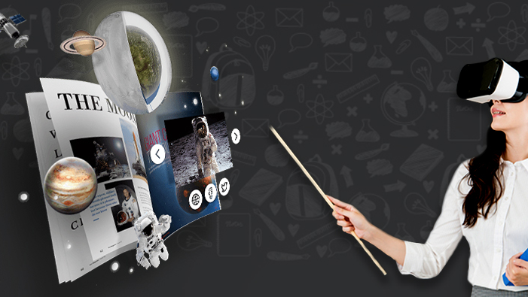
virtual & augmented reality

Slide 2
Opzet N-uren
Achtergrond virtual en augmented reality.
Kennismaken met de verschillende mogelijkheden van vr en ar.
Aan de slag met apps. Zelf ontdekken en maken.

Slide 3
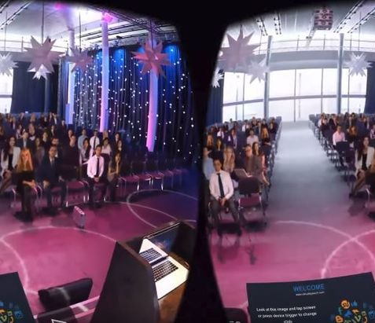
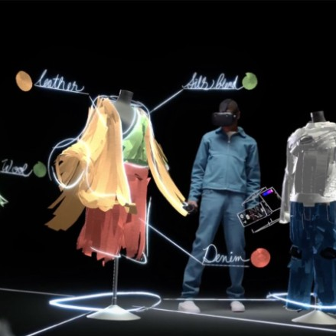
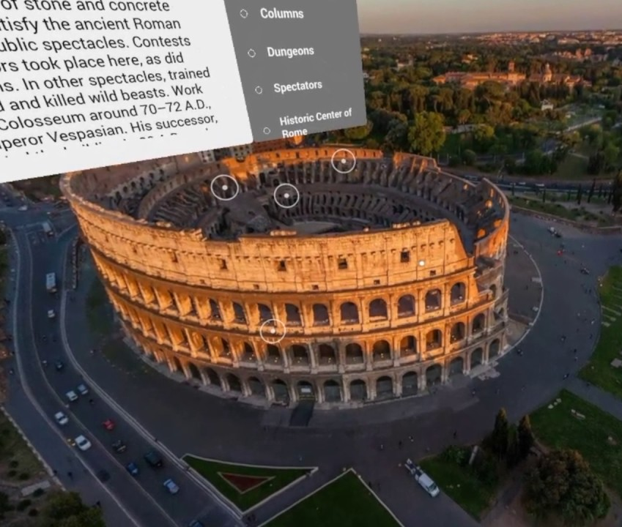
Virtual reality
Er wordt een virtuele werkelijkheid gecreëerd.
Je zintuigen worden gemanipuleerd, waardoor je ziet, hoort en beweegt in de virtuele wereld die om je heen is gecreëerd.
https://www.youtube.com/watch?time_continue=45&v=SCrkZOx5Q1M Intro

Slide 4
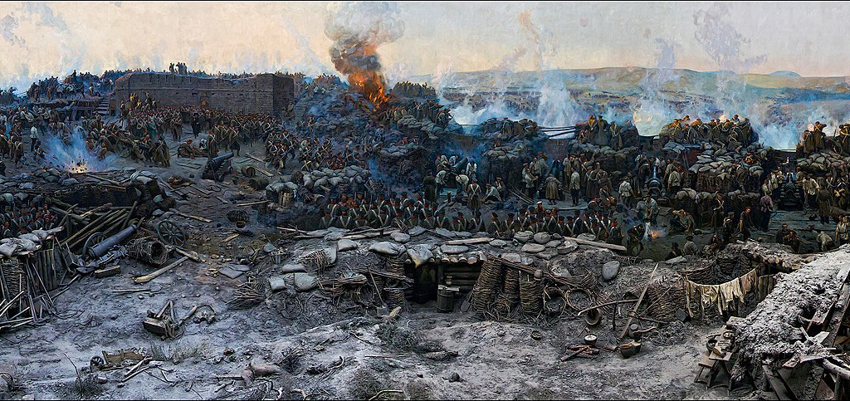
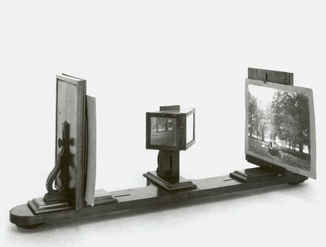
Virtual reality
Sinds wanneer denk je dat virtual reality bestaat?
Panoramische muurschilderingen
1793, London
1826, Amsterdam, “De slag bij Algiers”
1881, Den Haag, Panorama Mesdag

Slide 5
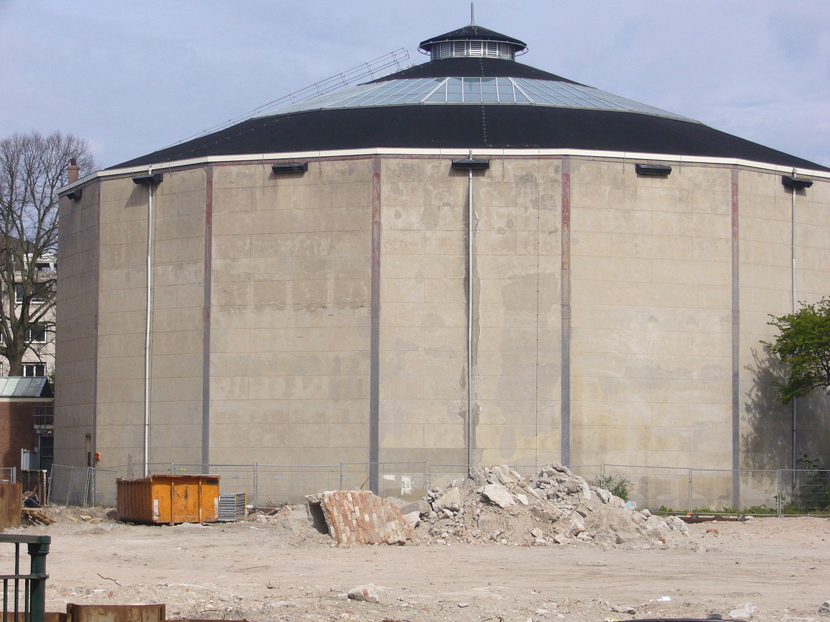
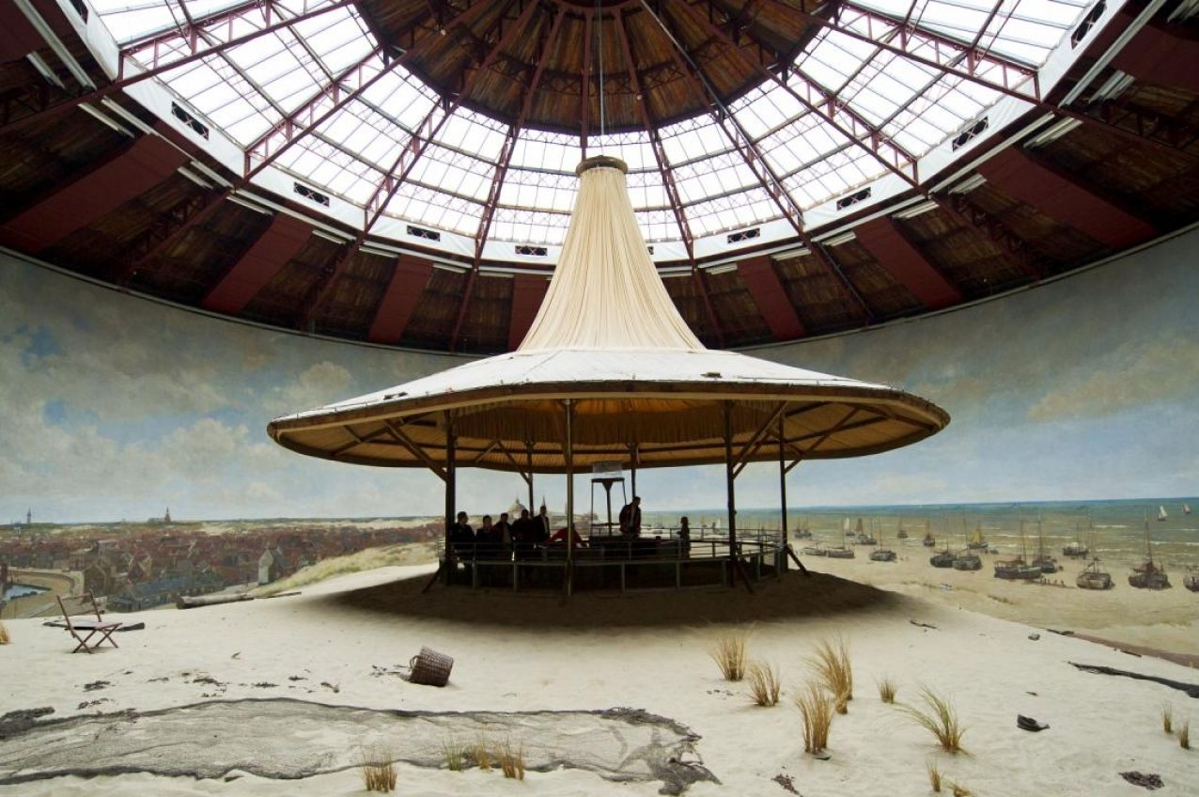
Virtual reality
Panorama Mesdag

Slide 6
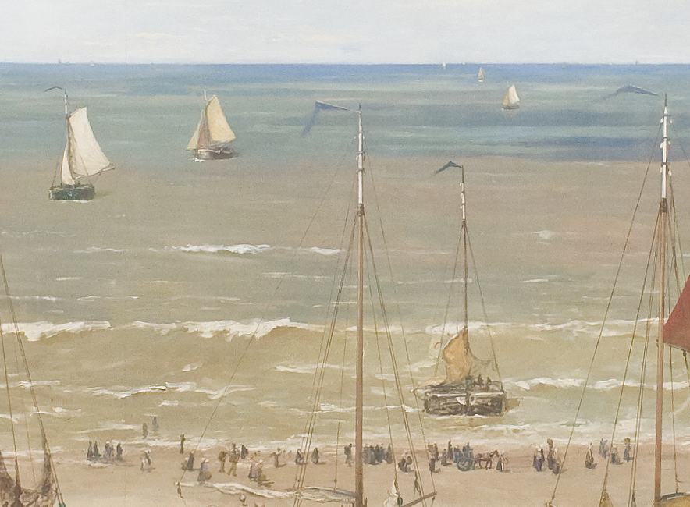
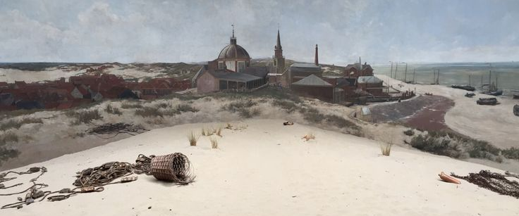
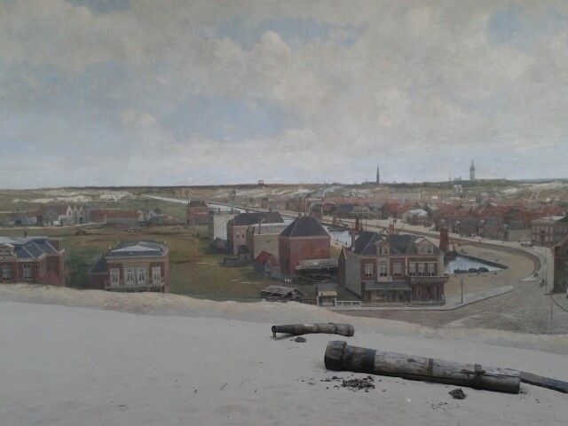
Virtual reality
Panorama Mesdag

Slide 7
Virtual reality
Sinds wanneer denk je dat virtual reality met behulp van de computer bestaat?
1980, de uitdrukking is bedacht in 1989

Slide 8
Virtual reality
Welke zintuigen worden gemanipuleerd bij virtual reality?
Ogen
Oren
Neus
Tastzin (druk, vochtigheid, temperatuur)
Evenwichtsorgaan

Slide 9
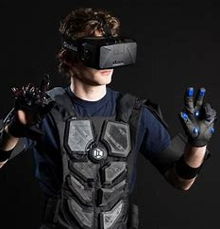
Virtual reality
Bewegen in virtual reality:
-Sensoren in een 3d-bril (dus ook in je telefoon)
  Omhoog, omlaag of opzij kijken.
  Naar voren of naar achteren bewegen.
-Sensoren in een speciaal pak
  Leggen alle bewegingen van je lichaam vast.
-Terugkoppeling waarmee de virtuele wereld wordt aangepast.
  Je ziet je eigen bewegingen in de virtuele wereld.

Slide 10
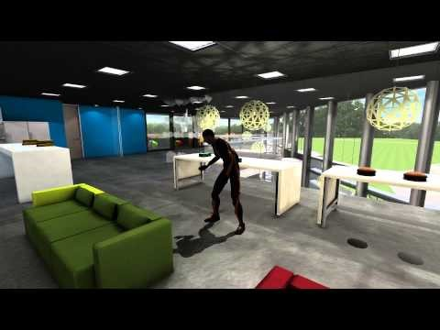
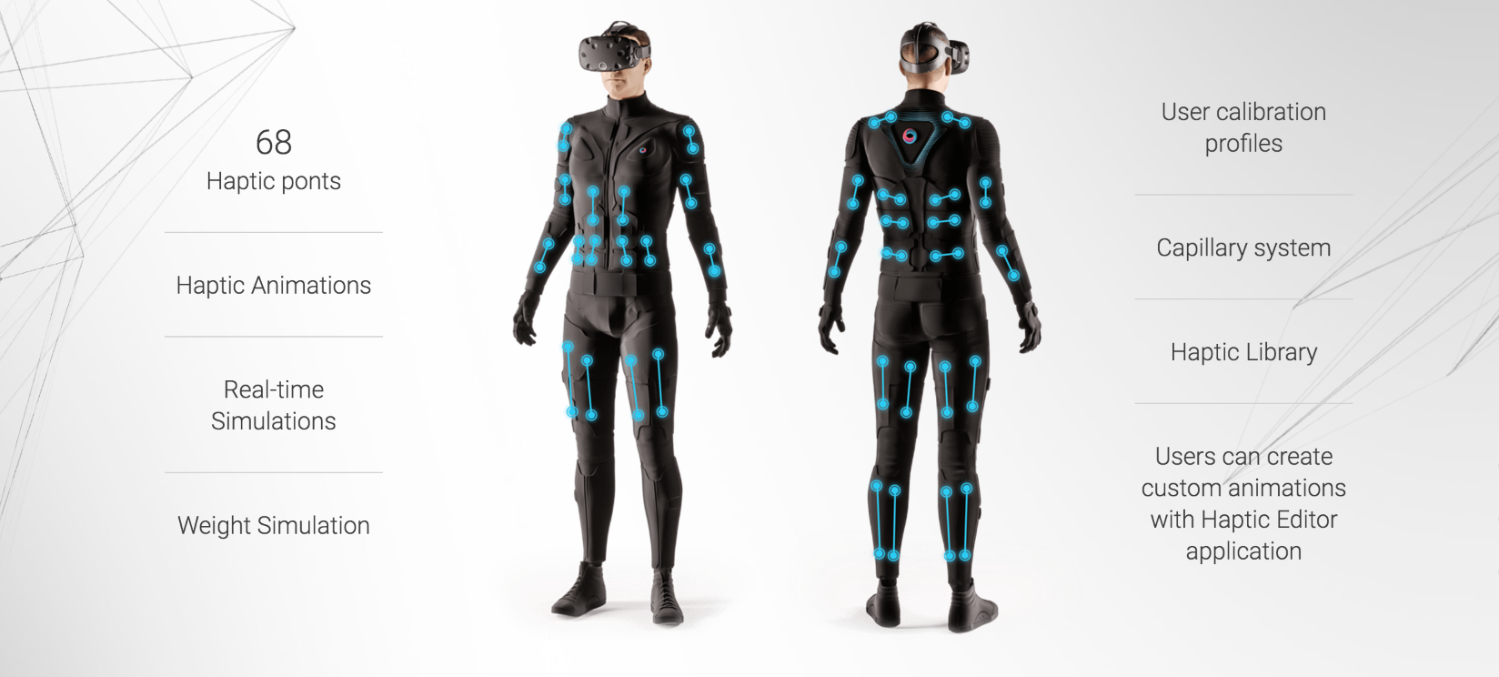
Virtual reality

Slide 11
Toepassingen van VR
Entertainment:
Games
3D/4D-films
Plekken op de wereld of in het heelal bezoeken
‘Serieuze’ toepassingen:
Beroepstraining (piloten, militairen, chirurgen, ….)
Educatie / opleiding
Angstverminderingstraining
Traumaverwerking
Architectuur

Slide 12
VR op school
Aardrijkskunde
Geschiedenis
Kunstvakken
Biologie
Kunstvakken
……………………….

Slide 13
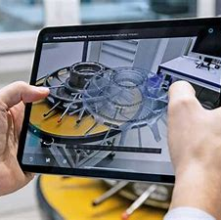
Augmented reality
Virtuele en echte wereld worden met elkaar verbonden.
Er wordt een virtuele laag toegevoegd aan de werkelijkheid
https://www.youtube.com/watch?v=5QDB7CDD5aA&t=13s

Slide 14
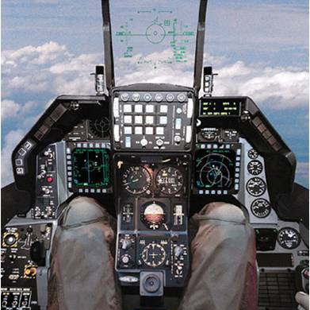
Augmented reality
Sinds wanneer denk je dat augmented reality bestaat?
Oudste toepassingen in gevechtsvliegtuigen
F16 sinds 1979

Slide 15
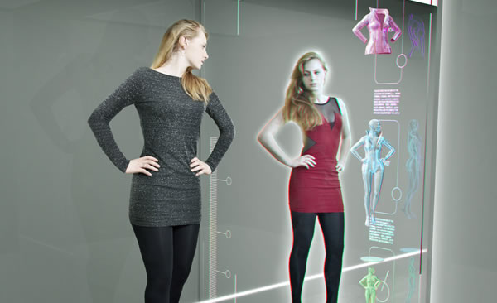
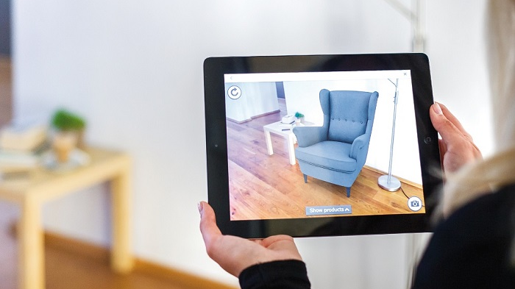
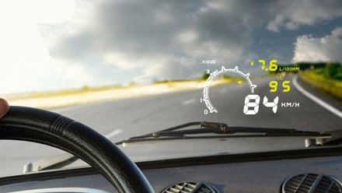
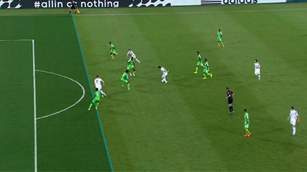
augmented reality
Toepassingen

Slide 16
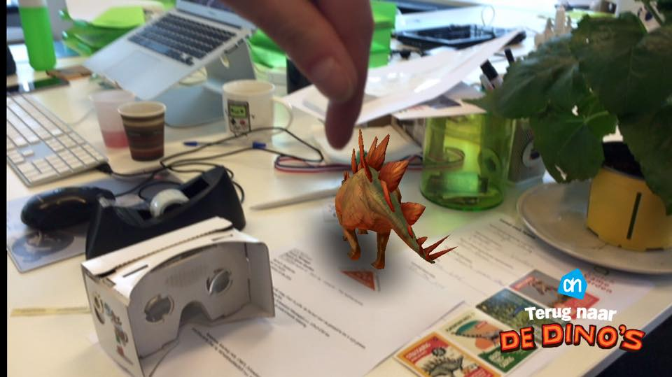
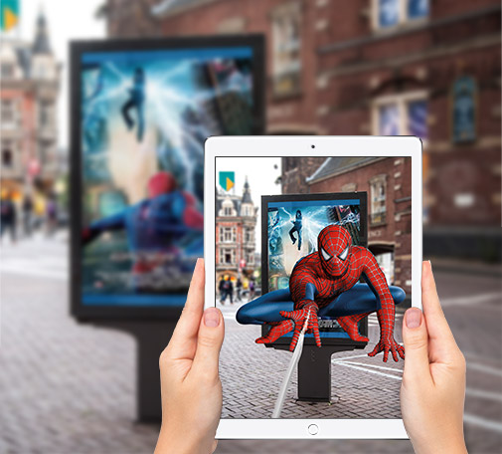
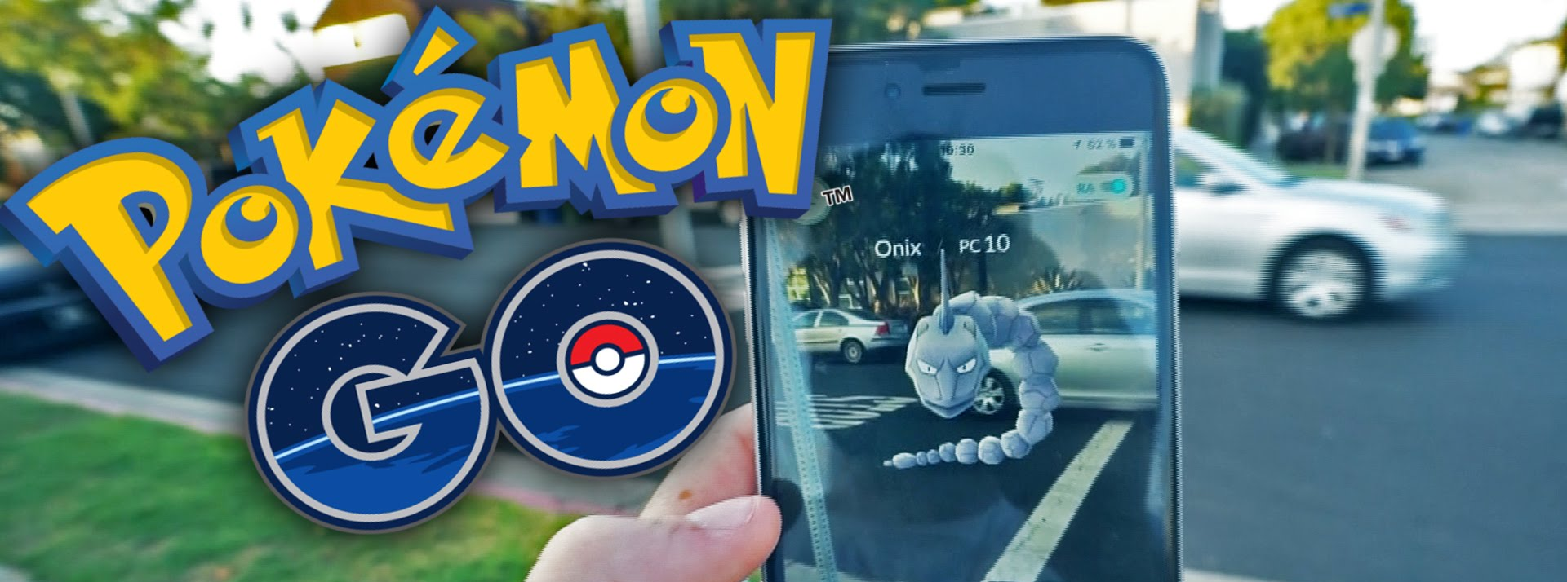
augmented reality
Toepassingen

Slide 17
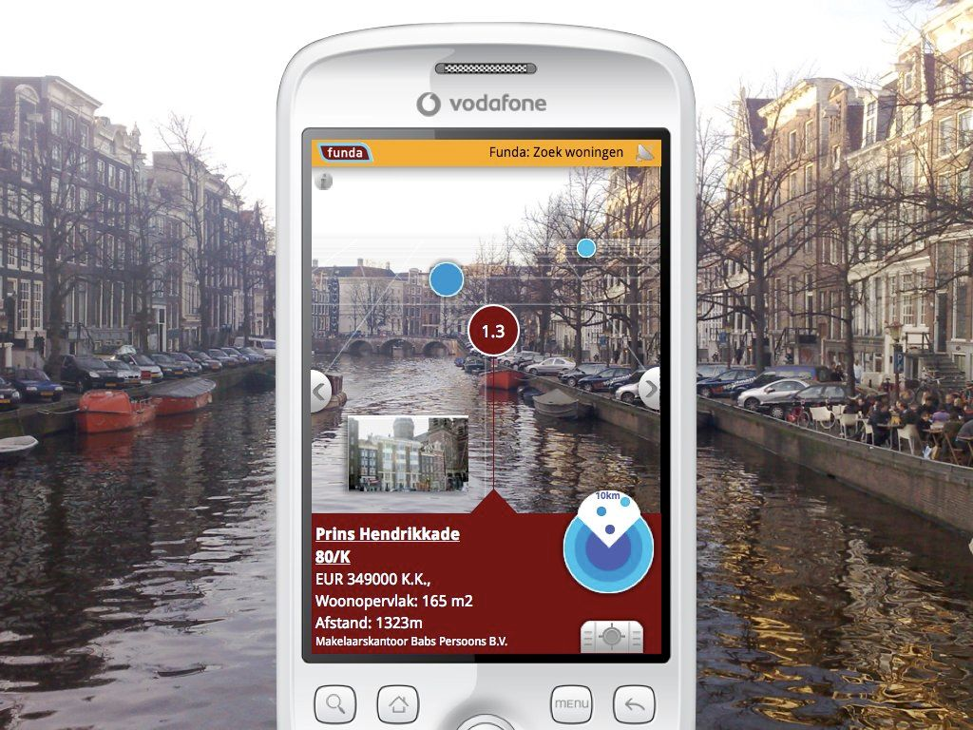
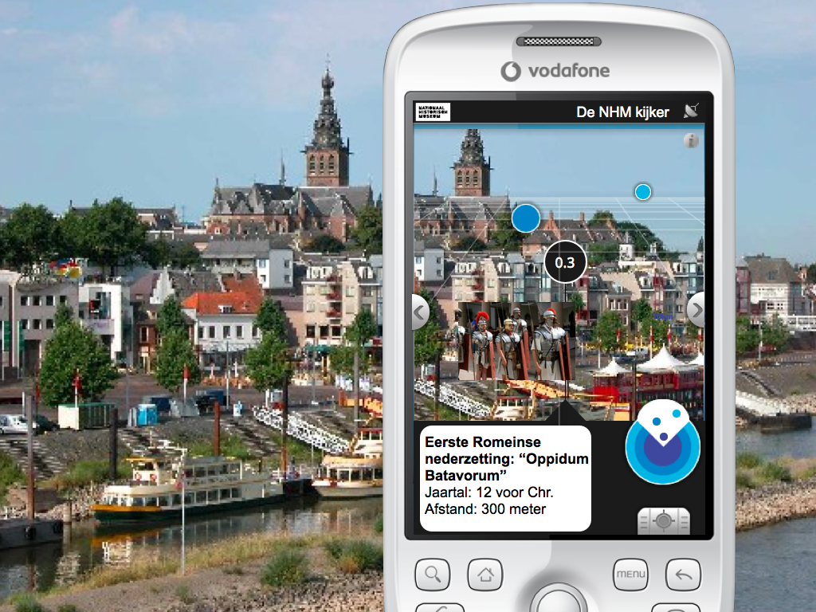
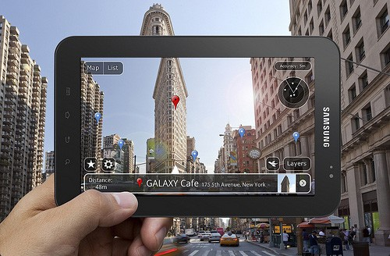
augmented reality
Toepassingen

Slide 18
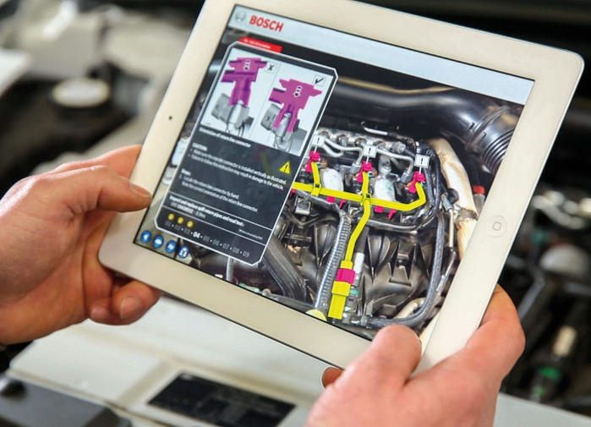
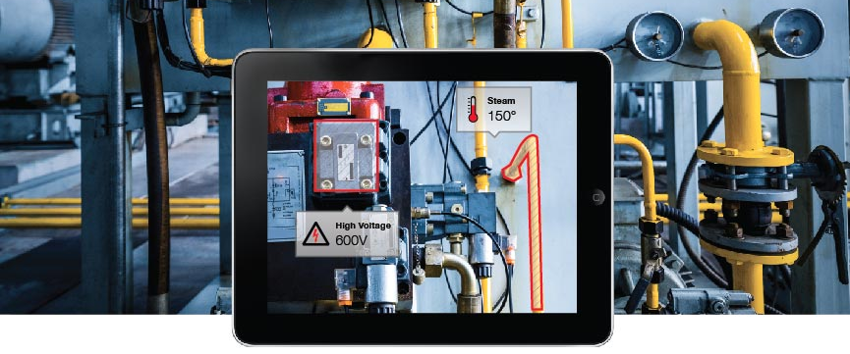
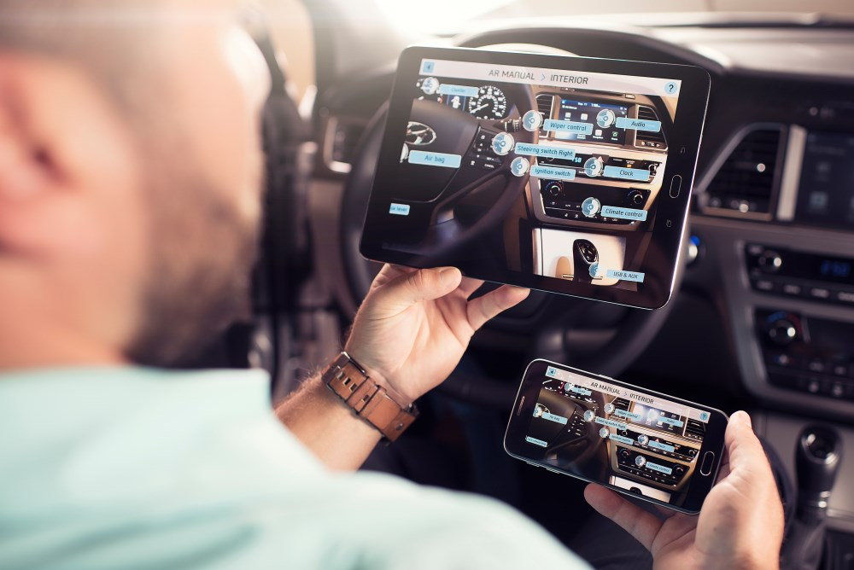
augmented reality
Toepassingen

Slide 19
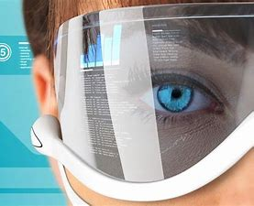
augmented reality
Welke zintuigen worden gemanipuleerd bij augmented reality?
Ogen
Oren

Slide 20
Toepassingen van AR
Entertainment:
Games
Reclames
Verrassende effecten
‘Serieuze’ toepassingen:
Extra informatie ‘op maat’
  Gebruiksaanwijzingen
  Onderhoudsinstructies
  Route/vlucht-informatie
  ………………
Uitproberen (kleding, meubels, etc.)

Slide 21
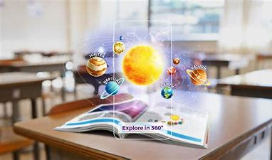
AR op school
AR is geschikt voor alle vakken!
Lesboeken kunnen verrijkt worden.
Voorwerpen kunnen verrijkt worden.
…………………………

Slide 22
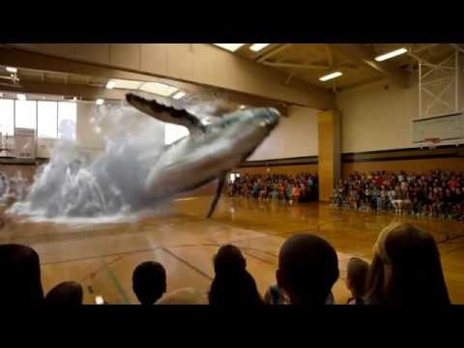
AR in de toekomst?

Slide 23
Nearpod
Ga naar de app Nearpod, of naar www.nearpod.com
Kies voor ‘Join lesson’ en vul de game pin/code in (volgt zo)
Vul daarna je naam in.
https://www.youtube.com/watch?v=eNpvru24GwE DWDD

